Slide 1
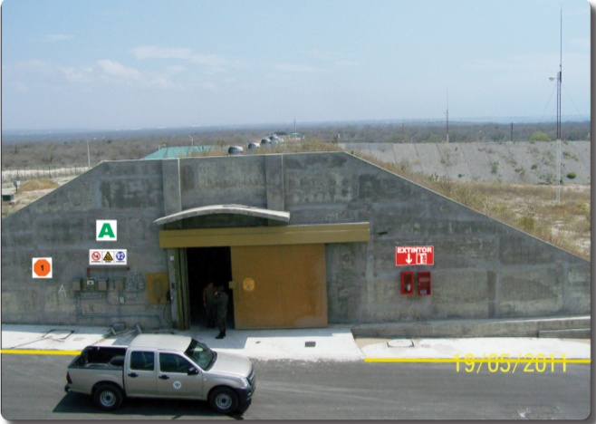
ESCUELA POLITÉCNICA DEL EJÉRCITO
VICERRECTORADO DE INVESTIGACIÓN Y VINCULACIÓN CON LA COLECTIVIDAD
UNIDAD DE GESTIÓN DE POSTGRADOS
ESTÁNDARES DE SEGURIDAD PARA LA GESTIÓN DE MUNICIONES EN
LAS FUERZAS ARMADAS DEL ECUADOR
Proyecto de Grado de la Maestría en Gerencia de Seguridad y Riesgos
Mayor de Ingeniería Miguel Araque Salazar
Director: MSC. Oscar Paredes

Slide 2
SUMARIO
INTRODUCCIÓN
CONDICIONES DE SEGURIDAD EN LA GESTIÓN DE LAS MUNICIONES EN EL MUNDO Y EN EL ECUADOR
PLANEACIÓN A LARGO PLAZO PARA LA GESTIÓN SEGURA DE MUNICIONES
ESTÁNDARES DE SEGURIDAD PARA LAS INSTALACIONES DE GESTIÓN DE MUNICIONES
ESTÁNDARES DE SEGURIDAD EN EL ALMACENAMIENTO Y MANEJO DE MUNICIONES
ESTÁNDARES DE SEGURIDAD EN EL CONTROL, VIGILANCIA Y MANTENIMIENTO DE MUNICIONES
ESTÁNDARES DE SEGURIDAD EN LA DISPOSICIÓN FINAL DE MUNICIONES
SEGURIDAD Y SALUD OCUPACIONAL EN LA GESTIÓN DE MUNICIONES
CONCLUSIONES Y RECOMENDACIONES

Slide 3
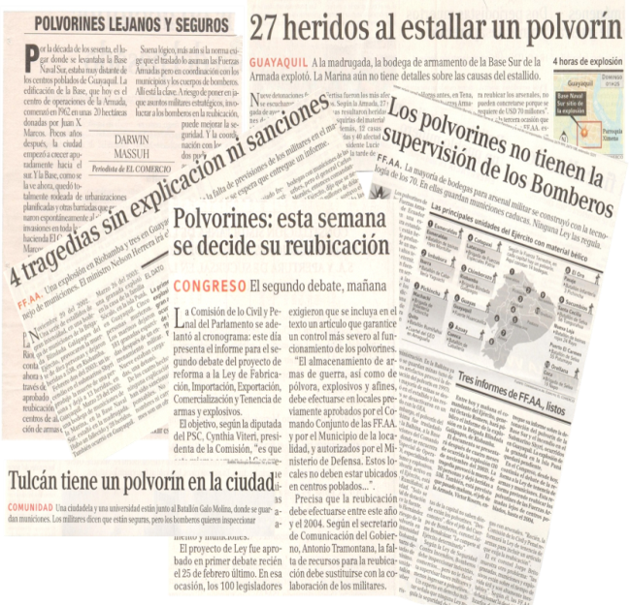
INTRODUCCIÓN
ANTECEDENTES
Las municiones almacenadas o manejadas en condiciones inadecuadas representan un peligro no visible en todas las naciones, el cual puede materializarse en forma de una explosión accidental.
Las explosiones no previstas o accidentales son un problema global., registrándose en el Mundo, 2773 muertos y 12190 heridos desde enero de 1996 hasta mayo de 2011.
El siniestro más reciente ocurrido en nuestro país fue en diciembre de 2011, al explotar el contenido de un polvorín del Grupo de Intervención y Rescate de la Policía Nacional.
Cumplimiento del Art. 24-A [Producción y almacenamiento de armas] de la Ley de Fabricación, Importación, Exportación, Comercialización y Tenencia de Armas.
Alinearse con el objetivo estratégico de la Política de la Defensa Nacional “Proteger a la población, los recursos y el patrimonio”.
Proyecto “Protección y Seguridad de la Población Civil en el Almacenamiento y Manejo de Municiones y Explosivos de FF.AA.”

Slide 4
INTRODUCCIÓN
Planteamiento del Problema
Gestión diaria de municiones en las FF.AA., la cual se incrementa durante los ejercicios militares.
En el Ejército, no se dispone de la información técnica de seguridad de las mayoría de las municiones.
Las municiones tienen un tiempo de vida útil limitado, debido a la degradación de sus compuestos energéticos.
Almacenamiento de municiones en polvorines construidos sin estándares y ubicados en sitios poblados.
Municionamiento de unidades navales desde el Terminal Portuario de Manta.
Las municiones caducadas se destruyen sin seguir una norma o un programa definido.

Slide 5
INTRODUCCIÓN
Objetivo General
Implantar estándares técnicos de seguridad en la ejecución de cada uno de los procesos inherentes a la gestión de municiones en las Fuerzas Armadas.
Objetivos Específicos
Registrar las causas y efectos de las explosiones accidentales ocurridas en el Mundo los últimos 15 años.
Hipótesis de Trabajo
Poner en ejecución estándares de seguridad para la gestión de municiones en las Fuerzas Armadas del Ecuador, contribuirá a disminuir la probabilidad de ocurrencia de una explosión accidental y la incertidumbre de que sus consecuencias puedan afectar a terceros.
Elaborar un diagnóstico de las condiciones de seguridad en la gestión de municiones en el Ecuador.
Identificar, analizar y evaluar los riesgos presentes en las instalaciones militares de almacenamiento de municiones consideradas críticas.
Plantear procesos técnicos que permitan una gestión segura y confiable de las municiones de las Fuerzas Armadas.
Desarrollar estándares técnicos de seguridad para cada uno de los procesos de la gestión de municiones.

Slide 6
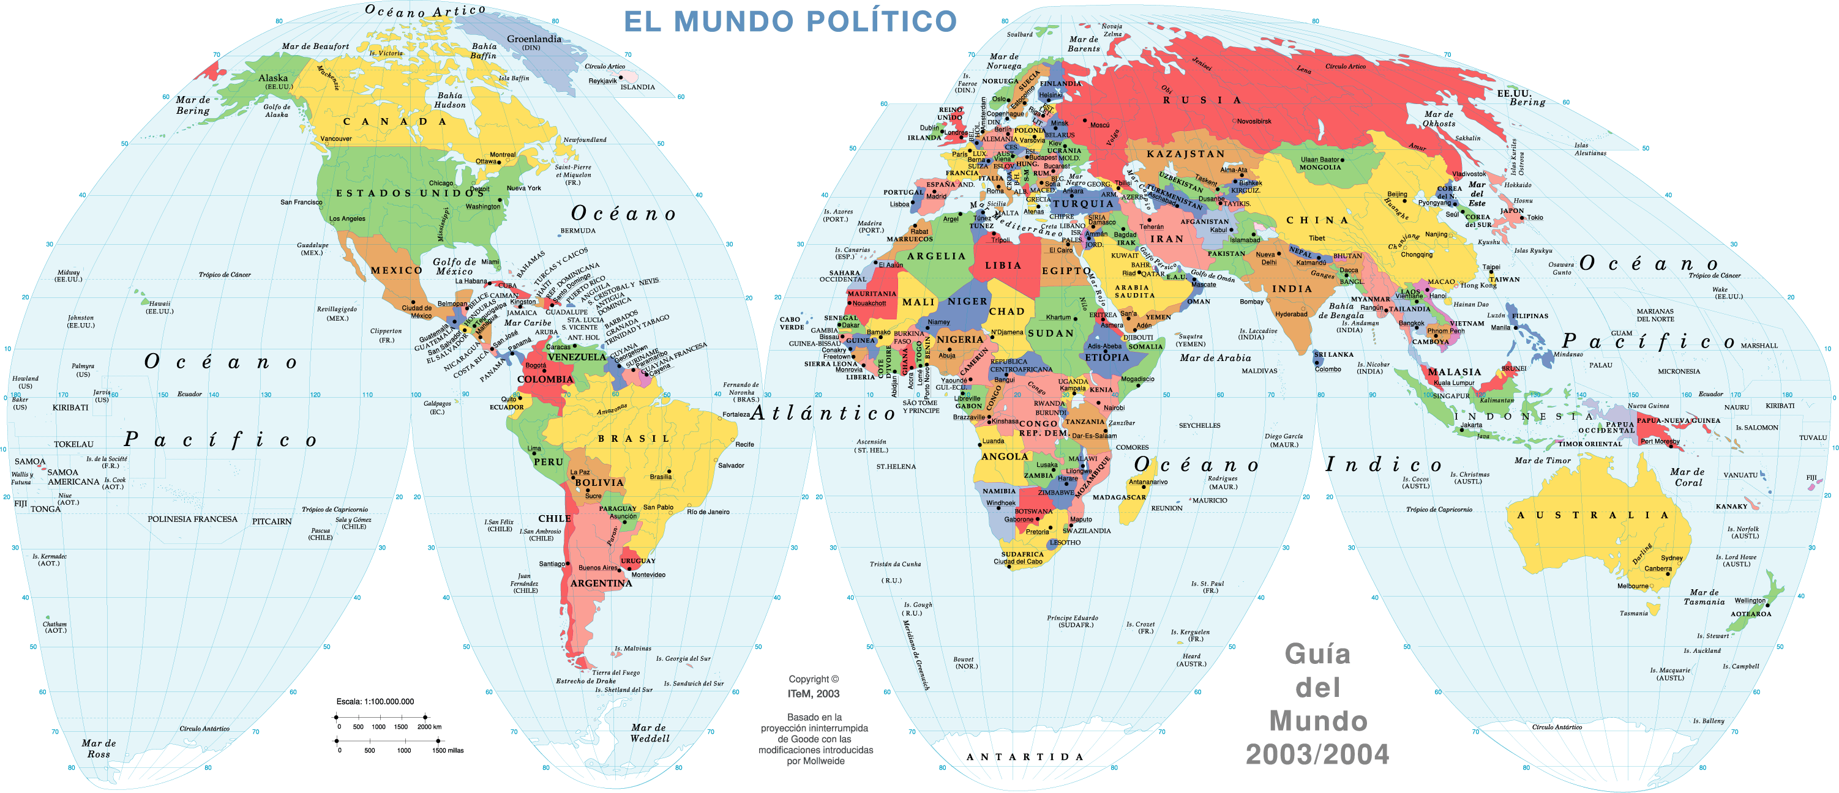
CONDICIONES DE SEGURIDAD EN LA GESTIÓN DE LAS MUNICIONES EN EL MUNDO Y EN EL ECUADOR
CONTINENTE | NÚMERO DE EVENTOS POR CONTINENTE | PORCENTAJE
África | 28 | 12,39%
América | 25 | 11,06%
Asia | 119 | 52,65%
Europa | 54 | 23,89%
Oceanía | 0 | 0,00%
TOTAL | 226 | 100,00%
EVENTOS CLASIFICADOS POR SU POSIBLE CAUSA
Causas desconocidas:
68 = 30,07%
PERÍODO DE ESTUDIO: ENERO 1996 – MAYO 2011

Slide 7
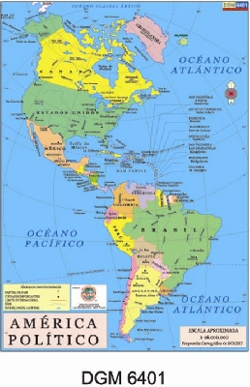
CONDICIONES DE SEGURIDAD EN LA GESTIÓN DE LAS MUNICIONES EN EL MUNDO Y EN EL ECUADOR
EXPLOSIONES ACCIDENTALES OCURRIDAS EN EL CONTINENTE AMERICANO DURANTE 15 AÑOS (1996-2011)
PAÍS DE AMÉRICA | NÚMERO DE EVENTOS | PORCENTAJE
Estados Unidos | 7 | 28,00%
México | 3 | 12,00%
El Salvador | 1 | 4,00%
Guatemala | 1 | 4,00%
Nicaragua | 1 | 4,00%
Ecuador | 4 | 16,00%
Colombia | 2 | 8,00%
Brasil | 2 | 8,00%
Chile | 1 | 4,00%
Paraguay | 1 | 4,00%
Perú | 1 | 4,00%
Venezuela | 1 | 4,00%
TOTAL | 25 | 100,00%

Slide 8
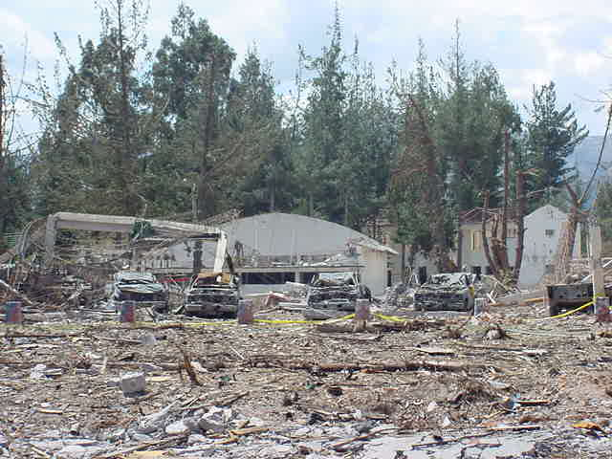
CONDICIONES DE SEGURIDAD EN LA GESTIÓN DE LAS MUNICIONES EN EL MUNDO Y EN EL ECUADOR
Empleo de personal sin capacitación ni experiencia.
Falta de herramientas, equipos y prendas apropiadas.
Inobservancia de normas de seguridad.
Desconocimiento de las características intrínsecas de las municiones.
Explosiones Accidentales
La Balbina, 1997
Guayaquil, 2003
Sangolquí, 2009
Riobamba, 2002
EXPLOSIONES ACCIDENTALES EN ECUADOR
CAUSAS
15 personas muertas.
742 personas heridas.
Pérdidas económicas en el orden de los 125 millones de USD (La Balbina y Riobamba).
Destrucción de bienes civiles y militares.
EFECTOS

Slide 9
CONDICIONES DE SEGURIDAD EN LA GESTIÓN DE LAS MUNICIONES EN EL MUNDO Y EN EL ECUADOR
EXPLOSIONES ACCIDENTALES EN ECUADOR
EXPLOSIÓN ACCIDENTAL OCURRIDA EN LA BRIGADA DE CABALLERÍA BLINDADA “GALÁPAGOS”
Tipo de información |  | Descripción de la información recopilada
Posible Causa | Actividad que se desarrollaba | Repotenciación y mantenimiento de cargas y granadas de 155mm y de 105mm pertenecientes a la Fuerza Terrestre en el hangar 79 del Comando de Apoyo Logístico No. 11.
 | Tipo de municiones involucradas | Granadas de 155mm, cuya carga explosiva era Hexolita o Composición B (mezcla de TNT con Hexógeno)
 | Descripción de las condiciones inseguras | Mal manejo de municiones: La carga explosiva de las granadas presentaba exudación. Conscriptos destinados a labores de estibaje realizaban tareas de operadores en la fase de limpieza y extracción del explosivo exudado. Existía un ambiente explosivo debido a los gases del explosivo exudado y a las partículas presentes en el aire. Rodaban las granadas de 155mm sobre su base para moverlas. En el interior de hangar se encontraban más municiones de las que se iban a intervenir, además cargas propulsoras y los recipientes que contenían el explosivo retirado de las granadas. El hangar no cumplía estándares de seguridad (ubicación, construcción- puesta a tierra de la estructura). No se contaba con la maquinaria, equipo, herramientas y prendas de protección requeridas tanto para el trabajo.
 | Resultado inmediato | La fricción del cuerpo metálico de una granada con el piso de hormigón por caída de la misma produjo una chispa que encendió un fogonazo, el cual a su vez causó un incendio que produjo la primera explosión y posteriormente esta la segunda explosión en el hangar 78. (Hipótesis 1)

Slide 10
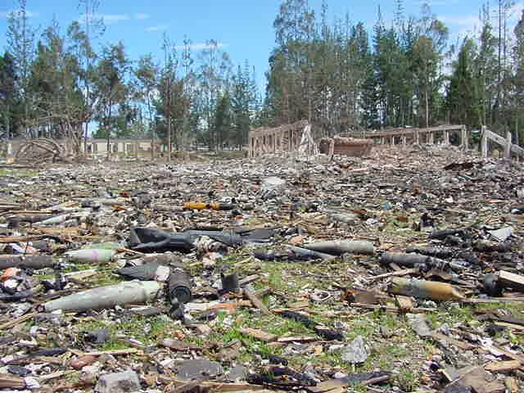
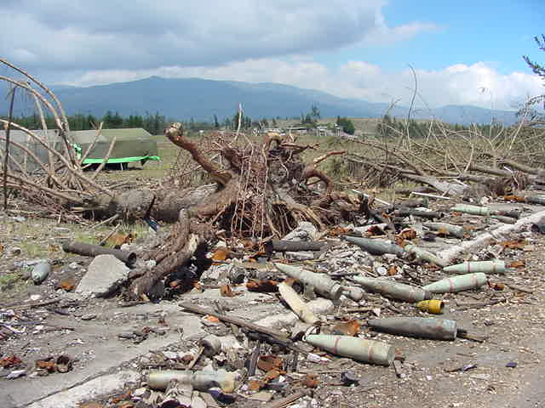
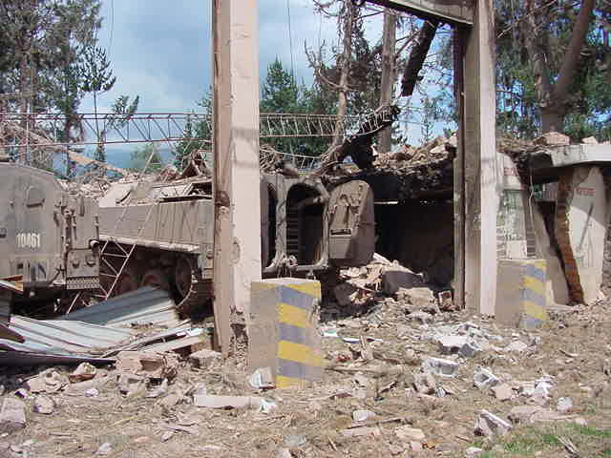
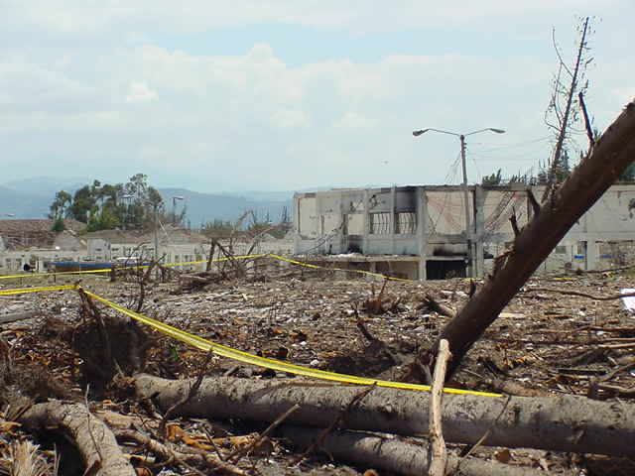
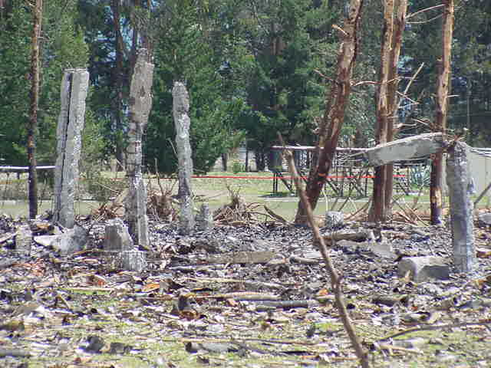
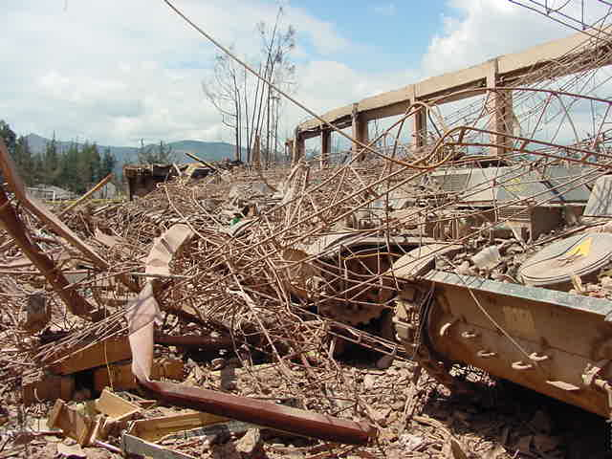
CONDICIONES DE SEGURIDAD EN LA GESTIÓN DE LAS MUNICIONES EN EL MUNDO Y EN EL ECUADOR
EXPLOSIONES ACCIDENTALES EN ECUADOR
EXPLOSIÓN ACCIDENTAL OCURRIDA EN LA BRIGADA DE CABALLERÍA BLINDADA “GALÁPAGOS”
Tipo de información |  | Descripción de la información recopilada
Efectos y consecuencias de la explosión | Pérdidas humanas | 10 personas muertas y 538 heridas.
 | Daños materiales a terceros | Destrucción total de 25 viviendas ubicadas en el barrio San Antonio del Aeropuerto y la Saboya, además 18,000 viviendas afectadas parcialmente principalmente por la rotura de vidrios.
 | Daños materiales institucionales | Destrucción total de varios hangares de la Brigada de Caballería Blindada. Destrucción parcial de hangares e instalaciones de comando y alojamiento de la Brigada de Caballería Blindada. Destrucción de: material blindado (tanques AMX-13 y APC), vehículos tácticos, armamento menor, material de comunicaciones e intendencia, material antiaéreo (cañones Oerlikon y misiles IGLA).
 | Pérdidas económicas estimadas | 43 millones de dólares por concepto de reconstrucción y reparación de viviendas. USD 74’275,403.47 en daños al armamento, material y equipo. USD 6’173,995.31 en daños a las construcciones de la Brigada de Caballería Blindada.

Slide 11
CONDICIONES DE SEGURIDAD EN LA GESTIÓN DE LAS MUNICIONES EN EL MUNDO Y EN EL ECUADOR
IDENTIFICACIÓN, ANÁLISIS Y EVALUACIÓN DE RIESGOS EN LA GESTIÓN DE MUNICIONES EN LAS FF.AA. DEL ECUADOR
Identificación de los Activos a ser Protegidos
Personal civil
Personal militar
Identificación de Vulnerabilidades
Polvorines cercanos a sitios poblados.
Identificación del Impacto o Consecuencias Potenciales
Pérdidas humanas.
Instalaciones Económica y socialmente sensibles
Instalaciones civiles
Instalaciones militares
Equipos militares
Prestigio institucional
90% de las estructuras no brindan protección.
No se cumple la distancia entre polvorines.
Demanda de almacenamiento mayor a la cantidad de polvorines.
Municiones caducadas.
Falta de logística especializada.
Falta de información técnica y de estándares de seguridad.
Destrucción de instalaciones civiles.
Destrucción de instalaciones y equipos militares.
Pérdidas económicas.
Repercusiones negativas para el Gobierno.
Deterioro de la imagen de FF.AA.
Contaminación ambiental.

Slide 12
CONDICIONES DE SEGURIDAD EN LA GESTIÓN DE LAS MUNICIONES EN EL MUNDO Y EN EL ECUADOR
IDENTIFICACIÓN, ANÁLISIS Y EVALUACIÓN DE RIESGOS EN LA GESTIÓN DE MUNICIONES EN LAS FF.AA. DEL ECUADOR
RIESGOS IDENTIFICADOS DE ACUERDO A SU FUENTE
Riesgos Puros
Riesgos personales, de responsabilidad civil y patrimoniales
Riesgos de la Naturaleza | Riesgos Tecnológicos | Riesgos Antisociales
Caída de rayo Elevada temperatura. Fuego (incendio forestal no provocado) | Desmilitarización y disposición final de municiones. Mal manejo de municiones. Fuego / incendio. Falla eléctrica. Auto-ignición de componentes y combustión espontánea. | Falta de seguridad física y sabotaje.

Slide 13
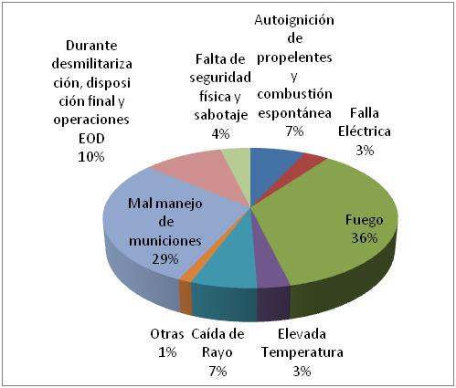
CONDICIONES DE SEGURIDAD EN LA GESTIÓN DE LAS MUNICIONES EN EL MUNDO Y EN EL ECUADOR
IDENTIFICACIÓN, ANÁLISIS Y EVALUACIÓN DE RIESGOS EN LA GESTIÓN DE MUNICIONES EN LAS FF.AA. DEL ECUADOR
ANÁLISIS DE LOS RIESGOS IDENTIFICADOS
Consecuencia Inherente más crítica | Impactos
Explosión accidental | Pérdidas humanas, daños materiales, contaminación ambiental, pérdida de prestigio de las FF.AA.

Slide 14
CONDICIONES DE SEGURIDAD EN LA GESTIÓN DE LAS MUNICIONES EN EL MUNDO Y EN EL ECUADOR
IDENTIFICACIÓN, ANÁLISIS Y EVALUACIÓN DE RIESGOS EN LA GESTIÓN DE MUNICIONES EN LAS FF.AA. DEL ECUADOR
EVALUACIÓN DE RIESGOS
Método Mosler
(Falta de seguridad física y sabotaje)
Cálculo y Cuantificación de los Riesgos Antisociales
Escenario | Almacenamiento de Municiones en el Destacamento Santa Bárbara, Cantón Catamayo, Provincia de Loja
Riesgo | F | S | P₁ | P₂ | P₃ | P | E | A | V | CR | CLASE RIESGO
Falta de seguridad física y sabotaje | 5 | 5 | 5 | 5 | 5 | 5 | 3 | 3 | 5 | 600 | Normal
Forma de Cálculo: Profundidad (P) = (P₁ + P₂ + P₃) / 3 Importancia del suceso (I) = F * S Daños ocasionados (D) = P * E Carácter del Riesgo (C) = Importancia del suceso (I) + Daños ocasionados (D) Probabilidad (Pb) = A * V Cuantificación del Riesgo (CR) = Carácter del riesgo (C) * Probabilidad (Pb)
Criterio de Función (F)
Se refiere a las consecuencias negativas para las FF.AA. en el normal desenvolvimiento de las actividades operativas, logísticas y administrativas.
Criterio de Sustitución (S)
Está referido a las dificultades para sustituir a las personas civiles y militares, a las instalaciones civiles y militares; y a los equipos militares.
Criterio de Profundidad (P)
Se refiere a la perturbación o efectos negativos en la imagen del gobierno (P₁), en la reputación y confianza ciudadana en las Fuerzas Armadas (P₂); y en su imagen frente al personal militar (P₃).
Criterio de Extensión (E)
Está referido al alcance que los daños o pérdidas puedan causar a: personal civil y militar, instalaciones civiles y militares; y equipos militares.
Criterio de Agresión (A)
Está referido a la probabilidad que el riesgo se presente.
Criterio de Vulnerabilidad (V)
Está referido a la probabilidad de que realmente se produzcan daños por: la ubicación de los polvorines con respecto a la población civil, las medidas de seguridad y la condición de las municiones.

Slide 15
CONDICIONES DE SEGURIDAD EN LA GESTIÓN DE LAS MUNICIONES EN EL MUNDO Y EN EL ECUADOR
IDENTIFICACIÓN, ANÁLISIS Y EVALUACIÓN DE RIESGOS EN LA GESTIÓN DE MUNICIONES EN LAS FF.AA. DEL ECUADOR
EVALUACIÓN DE RIESGOS
Método Fine (Mal manejo de municiones)
Cuantificación del Riesgo por Mal Manejo de Municiones
Clase de Riesgo | Peligro Identificado | Probabilidad (P) | Exposición al Riesgo (E) | Consecuencias Posibles (C) | Grado de Peligro (GP) | Interpretación del Riesgo
Físico | Explosión accidental | 1 | 6 | 40 | 240 | Alto
Forma de Cálculo: GP = P * E * C

Slide 16
CONDICIONES DE SEGURIDAD EN LA GESTIÓN DE LAS MUNICIONES EN EL MUNDO Y EN EL ECUADOR
IDENTIFICACIÓN, ANÁLISIS Y EVALUACIÓN DE RIESGOS EN LA GESTIÓN DE MUNICIONES EN LAS FF.AA. DEL ECUADOR
EVALUACIÓN DE RIESGOS
Método Fine (Desmilitarización y disposición final de municiones)
Cuantificación del Riesgo durante la Disposición Final de Municiones
Clase de Riesgo | Peligro Identificado | Probabilidad (P) | Exposición al Riesgo (E) | Consecuencias Posibles (C) | Grado de Peligro (GP) | Interpretación del Riesgo
Físico | Explosión producida | 1 | 3 | 15 | 45 | Posible
Forma de Cálculo: GP = P * E * C

Slide 17
CONDICIONES DE SEGURIDAD EN LA GESTIÓN DE LAS MUNICIONES EN EL MUNDO Y EN EL ECUADOR
IDENTIFICACIÓN, ANÁLISIS Y EVALUACIÓN DE RIESGOS EN LA GESTIÓN DE MUNICIONES EN LAS FF.AA. DEL ECUADOR
EVALUACIÓN DE RIESGOS
Método Gretener (Para fuego o incendio)
Qp = [Pi * Hi * Ci * Ra] / A (en Mcal/m²)
Caso analizado: incendio forestal cuyas llamas alcanzan uno de los polvorines del Destacamento El Corazón. Polvorines rodeados de árboles de eucalipto, matorrales bajos y hierba. Forma de ignición: acción de un rayo o excesiva radiación solar sobre hojas secas. Convección del calor hacia el interior de uno de los polvorines encendiendo palets de madera o cajas en cuyo interior se encuentran municiones, las cuales de acuerdo a su peligrosidad podrían detonar.
Peso = Pi = 2,250 kg de madera = 80 palets de 25 kg cada uno + 250 Kg de cajas de madera
Poder Calórico = Hi = 4.578 Mcal/Kg (por tratarse de madera de pino)
Coef. Peligrosidad = Ci = 1.0 (por ser un sólido con punto de inflamación > 200°C)
Coef. Riesgo Activación= Ra = 1.0 (por ser almacenamiento la actividad)
Área= A = 8m * 30 m = 240 m² (área de uno de los polvorines)
Qp = [2,250 kg * 4.578 Mcal/kg * 1.0 * 1.0] / 240 m² = 42.92 Mcal/m²

Slide 18
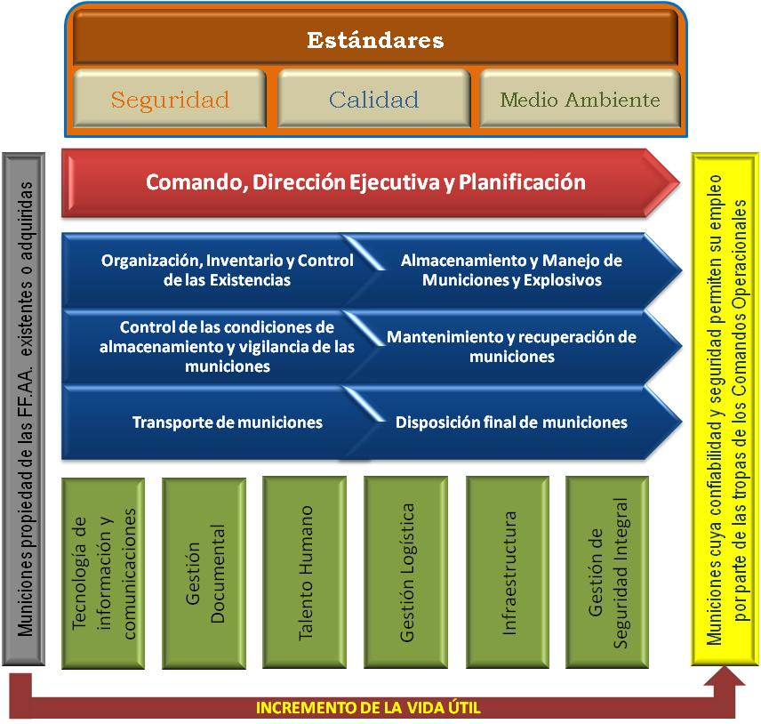
PLANEACIÓN A LARGO PLAZO PARA LA GESTIÓN SEGURA DE MUNICIONES
PROCESOS DE LA GESTIÓN DE MUNICIONES

Slide 19
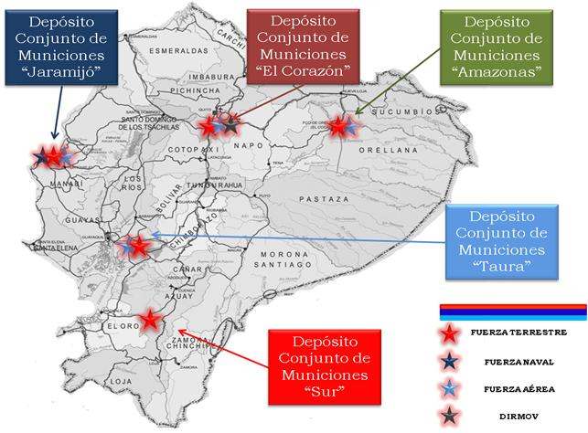
PLANEACIÓN A LARGO PLAZO PARA LA GESTIÓN SEGURA DE MUNICIONES
Componentes
Proyecto “Protección y Seguridad
de la Población Civil en el Almacenamiento
Y Manejo de Municiones y Explosivos
de FF.AA.
Componentes
1. Estudios y diseños del Puerto Militar y de los Depósitos Conjuntos de Municiones
3. Equipamiento para el manejo, transporte y almacenamiento seguro de municiones y explosivos
2. Construcciones destinadas al almacenamiento y manejo seguro de municiones y explosivos de FF.AA.
4. Reubicación de las municiones, operación de los Depósitos Conjuntos de Municiones y administración del proyecto

Slide 20
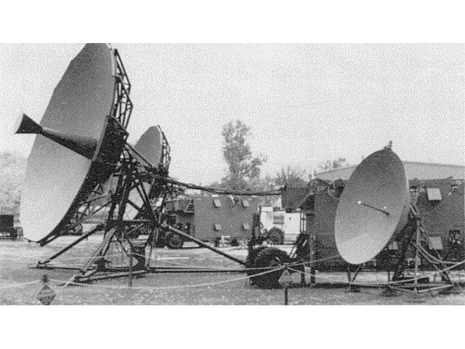
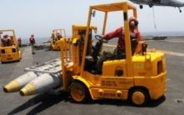
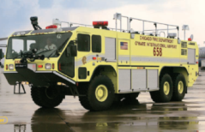
PLANEACIÓN A LARGO PLAZO PARA LA GESTIÓN SEGURA DE MUNICIONES
1) Disponer de la infraestructura, el equipamiento y el personal idóneo que permita la gestión conjunta de municiones en forma segura, eficiente y eficaz.
2) Disponer de un sistema que permita la administración conjunta de las municiones de las Fuerzas Armadas bajo la norma ISO 9001 y OHSAS 18001.
ESTRATEGIAS
Protección y Seguridad de la
Población Civil en el Almacenamiento
y Manejo de Municiones
y Explosivos de FF.AA.
3) Implementar un sistema de seguridad integral efectivo en todos los depósitos conjuntos de municiones.
4) Minimizar los impactos a la vida humana y al medio ambiente causados por una explosión accidental.
5) Difundir y capacitar sobre las normas y medidas de seguridad al 100% de personal que labora en los depósitos conjuntos de municiones.

Slide 21
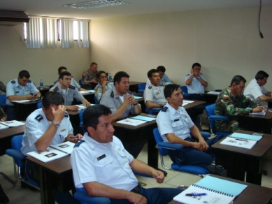
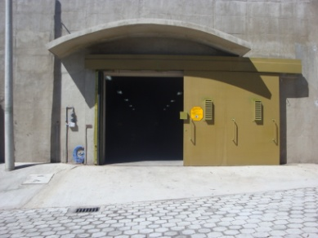
PLANEACIÓN A LARGO PLAZO PARA LA GESTIÓN SEGURA DE MUNICIONES
SISTEMA DE GESTIÓN INTEGRAL DE LA MUNICIÓN DE FUERZAS ARMADAS (SIGEIM)
OE. 1
Garantizar la seguridad y confiabilidad de las municiones que emplean las Fuerzas Armadas, desde su adquisición
Normar y tecnificar la manipulación, almacenamiento y transporte de munición y explosivos de Fuerzas Armadas.
OE. 2
Fortalecer las competencias profesionales del personal de las FF.AA. que efectúa actividades de gestión de municiones, a través de una capacitación continua y permanente , tanto en el interior como en el exterior del país.
OE. 3
Diseñar, implementar y mantener adecuadamente la infraestructura requerida para realizar el apoyo logístico de Abastecimientos Clase V (municiones, misiles, minas, explosivos) de las Fuerzas Armadas.
OE. 4

Slide 22
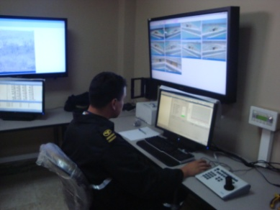
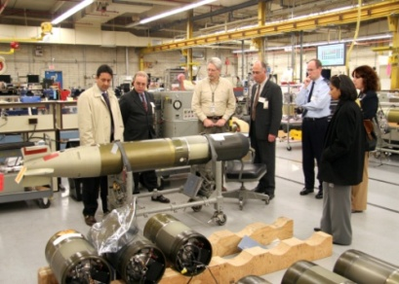
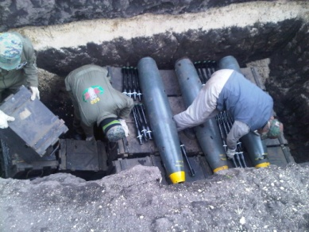
PLANEACIÓN A LARGO PLAZO PARA LA GESTIÓN SEGURA DE MUNICIONES
SISTEMA DE GESTIÓN INTEGRAL DE LA MUNICIÓN DE FUERZAS ARMADAS (SIGEIM)
OE. 5
Desarrollar un sistema de seguridad integral, disminuyendo el riesgo de robos, sabotajes, atentados y accidentes que involucren municiones de Fuerzas Armadas, acorde con la situación actual y la amenaza existente.
Modernizar y tecnificar un sistema conjunto de mantenimiento de las municiones de las Fuerzas Armadas.
OE. 6
Garantizar el cuidado del medio ambiente en todas las actividades de gestión de municiones.
OE. 7
Desarrollar capacidades técnicas para ejecutar la disposición final de las municiones, destrucción de municiones no detonadas y demás artificios explosivos.
OE. 8

Slide 23
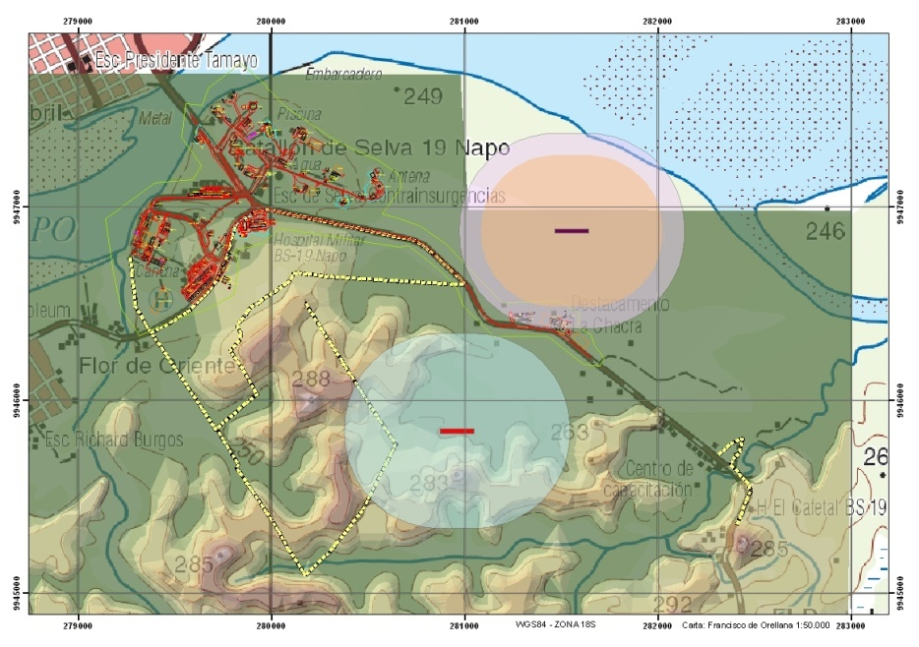
ESTÁNDARES DE SEGURIDAD PARA LAS INSTALACIONES DE GESTIÓN DE MUNICIONES
La selección de la mejor alternativa de ubicación considerará los siguientes parámetros (variables):
Linderos del terreno de la unidad militar;
Localización de las áreas de protección ambiental, para no afectarlas;
Distancias de seguridad hacia:
Ciudades y poblaciones cercanas;
Edificios de la unidad militar;
Vías, carreteras, ríos navegables y líneas de ferrocarril;
Poliductos, oleoductos, acueductos y líneas de transmisión eléctrica;
Análisis de las características topográficas y de relieve del área de terreno;
Separación adecuada hacia ríos de llanura, para evitar futuras inundaciones;
Vías de acceso y posibilidad de transporte multimodal.
UBICACIÓN TÉCNICA DE LAS INSTALACIONES DE GESTIÓN DE MUNICIONES
Alternativas de ubicación del Depósito Conjunto de Municiones “Amazonas”

Slide 24
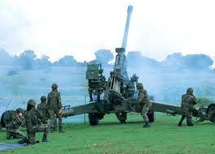
ESTÁNDARES DE SEGURIDAD PARA LAS INSTALACIONES DE GESTIÓN DE MUNICIONES
Expresada siempre en Peso Neto de Explosivo.
CAPACIDAD DE LAS INSTALACIONES DE GESTIÓN DE MUNICIONES
Cantidad máxima de almacenamiento o manipulación.
Punto de partida para realizar la ubicación técnica.
Unidad del Ejército más crítica para el diseño
Nivel máximo
4 días de operación para un ataque a una posición sumariamente organizada
45,360 Kg de Peso Neto de Explosivos para el almacenamiento de municiones
Nivel orgánico de abastecimiento Clase V (Munición) de un Grupo de Artillería de 155mm.
11,340 Kg de Peso Neto de Explosivo para 1 día de operación
x
=

Slide 25
ESTÁNDARES DE SEGURIDAD PARA LAS INSTALACIONES DE GESTIÓN DE MUNICIONES
Distancia de seguridad humana
RELACIÓN
CANTIDAD - DISTANCIA
Distancia hacia edificios habitados
Establece los posibles daños materiales o lesiones personales que puede causar una explosión accidental.
Distancia hacia vías de tráfico públicas
Factores:
Cantidad total de explosivos presente.
Características de protección del sitio de posible explosión y sitio expuesto.
La división por la peligrosidad de las municiones almacenadas.
Distancia hacia instalaciones de manejo de municiones
Distancia entre polvorines

Slide 26
ESTÁNDARES DE SEGURIDAD PARA LAS INSTALACIONES DE GESTIÓN DE MUNICIONES
SEGURIDAD FÍSICA EN LAS INSTALACIONES DE GESTIÓN DE MUNICIONES
Punto de Control de Accesos
Registro de ingresos y salidas.
Entregar o verificar el porte de tarjetas de identificación.
Cerramiento Perimetral
Altura mínima 2m.
Separación máxima entre postes de 3,76m.
Iluminación Exterior
Posibilita la detección de intrusos.
Acceso al interruptor solamente personal autorizado.
Mecanismos de Seguridad de las Puertas de los Polvorines
Una cerradura y un candado de alta seguridad.
Impedir el ingreso de armas, artículos inflamables, cámaras, GPSs
Muro o cadena de H.A. en la parte inferior.
Reflectores orientados hacia el exterior.

Slide 27
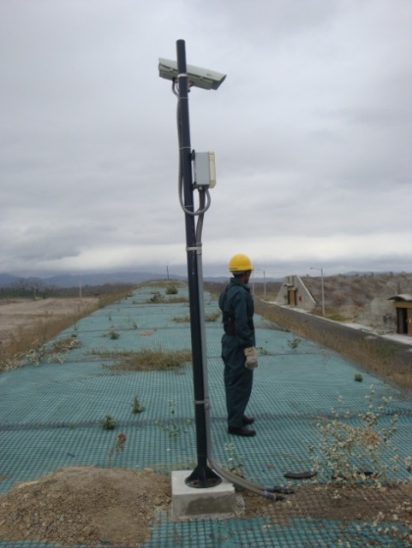
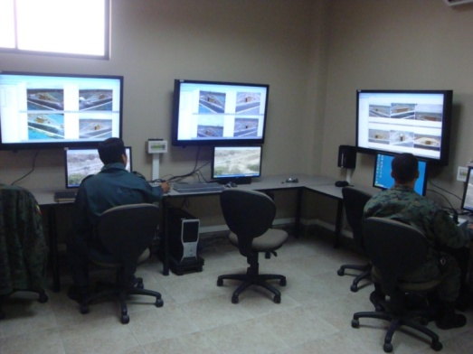
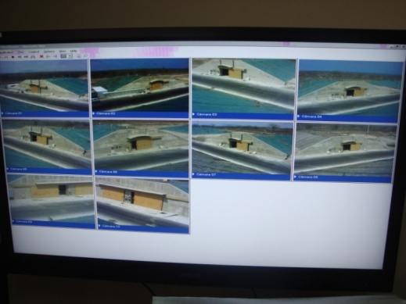
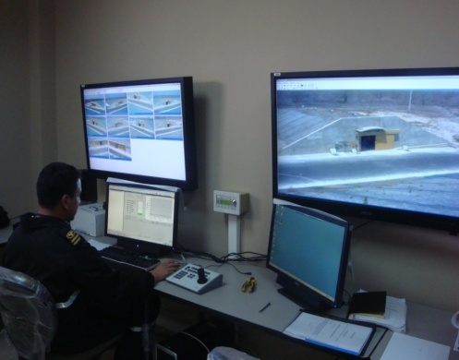
ESTÁNDARES DE SEGURIDAD PARA LAS INSTALACIONES DE GESTIÓN DE MUNICIONES
SISTEMA INTEGRADO DE SEGURIDAD ELECTRÓNICA
Subsistema integrador
Subsistema de video-vigilancia
Subsistema de detección y alarma de incendios
Subsistema de monitoreo de condiciones ambientales.
Subsistema de audio evacuación.
Subsistema de control de accesos.
Subsistema de detección de intrusos.

Slide 28
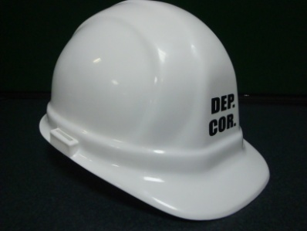
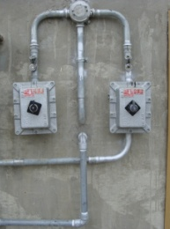
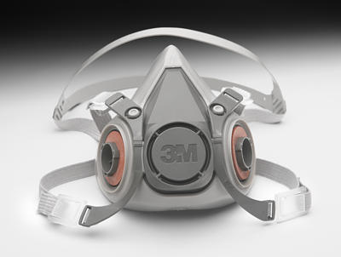
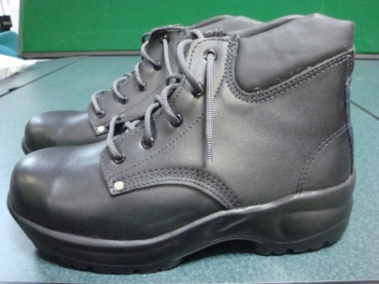
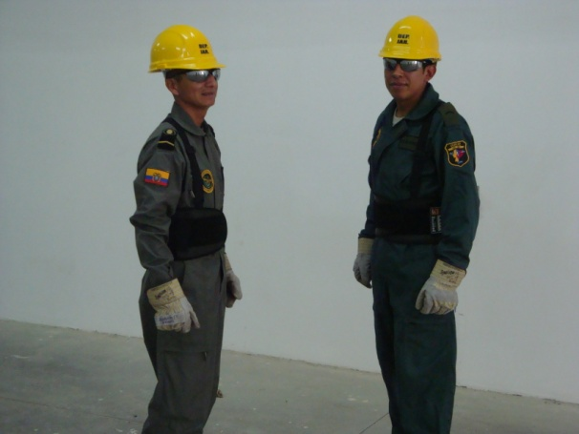
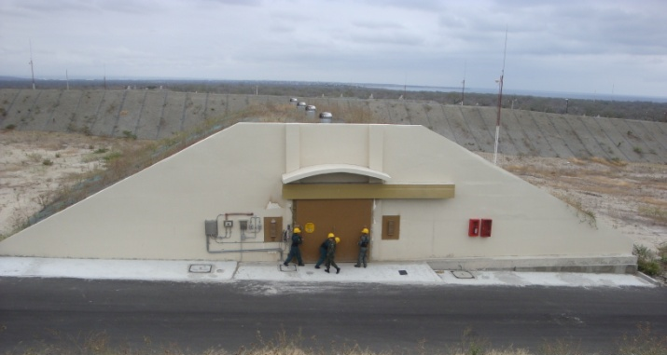
ESTÁNDARES DE SEGURIDAD PARA LAS INSTALACIONES DE GESTIÓN DE MUNICIONES
Equipos de protección personal
Overol de tela NOMEX® III A,
Overol de tela 65% poliéster y 25 % algodón con tratamiento ignífugo,
Botas de media caña con punta de acero.
Guantes de seguridad,
Gafas de seguridad,
Respiradores purificadores de aire o mascarillas de filtrado desechables,
Casco liviano tipo gorra,
Protector auditivo,
Chaleco reflectivo,
Faja de soporte lumbar.
SEGURIDAD INDUSTRIAL
Equipos de protección colectiva
Iluminación especial a prueba de explosión,
Equipamiento a prueba de explosión: dampers, extractores y sensores,
Montacargas con especificación Electrical-Encloused (EE),
Estructura aterrizada y placa de descarga electro-estática,
Sistema de protección contra descargas atmosféricas,
Sistemas de contraincendios: equipos de combate al fuego + equipos y prendas de protección de los bomberos.

Slide 29
ESTÁNDARES DE SEGURIDAD PARA LAS INSTALACIONES DE GESTIÓN DE MUNICIONES
SEÑALIZACIÓN DE SEGURIDAD
Señalización de un polvorín

Slide 30
ESTÁNDARES DE SEGURIDAD EN EL ALMACENAMIENTO Y MANEJO DE MUNICIONES
División por la peligrosidad de la Clase 1 (Municiones y Explosivos)
División | Definición | Peligros | Materiales incluidos
1.1 | Sustancias y artículos que tienen un peligro de detonación masiva. | Onda expansiva, proyecciones de alta velocidad y otras proyecciones de relativa baja velocidad. | Proyectiles de artillería del tipo alto explosivo (HE). Altos explosivos e iniciadores
1.2 | Sustancias y artículos que tienen un peligro de producción y proyección de fragmentos, pero no se prevé que exista una detonación masiva. | Considerable proyección de fragmentos primarios y municiones no explotadas. Los efectos de la onda expansiva son limitados. | Municiones de mortero de 120mm, 81mm y 60mm.
1.3 | Sustancias y artículos que tienen peligro de fuego masivo y un menor peligro de onda expansiva o un menor peligro de proyección, o ambas; pero que no tiene peligro de detonación masiva. | Quemado con gran violencia e intenso calor emitiendo una considerable radiación termal | Municiones de iluminación. Municiones y explosivos comburentes. Algunas cargas propulsoras de municiones de 155mm.
1.4 | Sustancias y artículos que no presentan un peligro significante. | Fuego moderado sin explosión cuyos efectos son confinados en gran parte al contenedor. | Municiones de armas pequeñas como: cartuchos de 9mm, 5,55mm, 7,62mm, 12,7mm.
1.5 | Sustancias detonantes muy insensibles con muy poca probabilidad de iniciación, que tienen peligro de detonación masiva. | Muy pequeña probabilidad de iniciación o transición de combustión a detonación bajo condiciones normales. | Agentes comerciales para voladuras como: ANFO y emulsiones de nitrato de amonio.
1.6 | Artículos extremadamente insensibles que no tienen peligro de explosión masiva. | Insignificante probabilidad de iniciación o propagación accidental. El riesgo está limitado a la explosión de un solo artículo. | Sustancias detonantes extremadamente insensibles (EIDS).
Fuente: Manual of NATO Safety Principles for the Storage of Military Ammunition and Explosives, Guía de Mejores Prácticas sobre Procedimientos para la Gestión de Existencias de Munición Convencional. Elaborado por: CAPT. Miguel Araque.

Slide 31
ESTÁNDARES DE SEGURIDAD EN EL ALMACENAMIENTO Y MANEJO DE MUNICIONES
Grupos de Compatibilidad y División por la Peligrosidad
Tipo de Munición | Grupo de Compatibilidad | División por la Peligrosidad
Explosivos iniciadores. | A | 1.1
Detonadores y dispositivos iniciadores similares. | B | 1.1, 1.2 o 1.4
Propelentes al granel, cargas propulsoras dispositivos que contienen propelentes sin o con su medio de iniciación. | C | 1.1, 1.2, 1.3 o 1.4
Pólvora negra, altos explosivos y municiones con alto explosivos sin su propio medio de iniciación y sin carga propulsora. | D | 1.1, 1.2 o 1.5
Municiones con alto explosivo con su propio medio de iniciación y con carga propulsora. | E | 1.1, 1.2
Municiones con alto explosivo con su propio medio de iniciación y con o sin su carga propulsora. | F | 1.1, 1.2
Municiones pirotécnicas, de iluminación, incendiarias, fumígenas o lacrimógenas; diferentes a las que son activadas por la exposición al agua o la atmósfera. | G | 1.1, 1.2, 1.3 o 1.4
Municiones que contienen tanto explosivo como fósforo blanco u otro material pirofórico. | H | 1.2 o 1.3
Municiones que contienen tanto explosivos como relleno de líquido o gel inflamable. | J | 1.3
Municiones que contienen tanto explosivos como agentes químicos tóxicos. | K | 1.2
Munición no incluida en otros grupos que requiere almacenamiento separado. | L | 1.1, 1.2, 1.3 o 1.4
Municiones que contienen únicamente sustancias detonantes extremadamente insensibles. | N | 1.6
Municiones que no presentan un peligro significativo. | S | 1.4
Fuente: DoD Ammunition and Explosives Safety Standards, 2008.

Slide 32
ESTÁNDARES DE SEGURIDAD EN EL ALMACENAMIENTO Y MANEJO DE MUNICIONES
Cuadro de almacenamiento mixto por compatibilidad
Grupo | A | B | C | D | E | F | G | H | J | K | L | N | S
A | X | Z
B | Z | X | Z | Z | Z | Z | Z |  |  |  |  | X | X
C |  | Z | X | X | X | Z | Z |  |  |  |  | X | X
D |  | Z | X | X | X | Z | Z |  |  |  |  | X | X
E |  | Z | X | X | X | Z | Z |  |  |  |  | X | X
F |  | Z | Z | Z | Z | X | Z |  |  |  |  | Z | X
G |  | Z | Z | Z | Z | Z | X |  |  |  |  | Z | X
H |  |  |  |  |  |  |  | X |  |  |  |  | X
J |  |  |  |  |  |  |  |  | X |  |  |  | X
K |  |  |  |  |  |  |  |  |  | Z
L
N |  | X | X | X | X | Z | Z |  |  |  |  | X | X
S |  | X | X | X | X | X | X | X | X |  |  | X | X
Fuente: DoD Ammunition and Explosives Safety Standards, 2008.
Principios generales de almacenamiento
La seguridad se incrementa cuando cada tipo de artículo se almacena por separado. Las municiones se consideran compatibles cuando pueden almacenarse juntas. Las municiones no pueden almacenarse junto con otros materiales. Las municiones fuera de sus embalajes originales deben ser almacenadas en forma separada. Los principios de mezcla y compatibilidad difieren en el transporte.

Slide 33
ESTÁNDARES DE SEGURIDAD EN EL ALMACENAMIENTO Y MANEJO DE MUNICIONES
Mejores prácticas
Gestión de inventarios
Seguridad

Slide 34
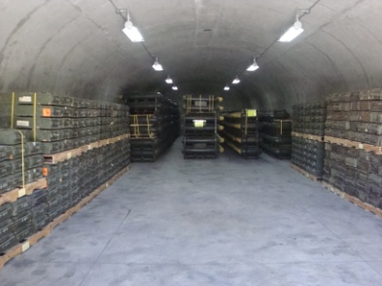
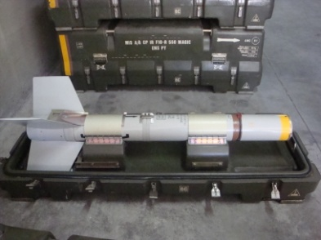
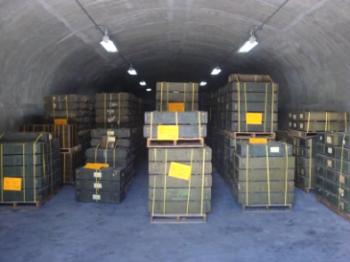
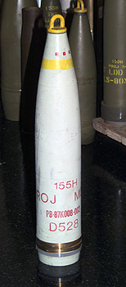
ESTÁNDARES DE SEGURIDAD EN EL ALMACENAMIENTO Y MANEJO DE MUNICIONES
Mejores prácticas de almacenamiento
Estibaje
Contenedores
Apilamientos de municiones
Municiones que contienen fósforo blanco
Gestión de Inventarios
Disponer de la información técnica de las municiones y lotes
Advertir características de peligro
Estado, condición y estabilidad
Guía las actividades de vigilancia
Inspección de lotes sospechosos

Slide 35
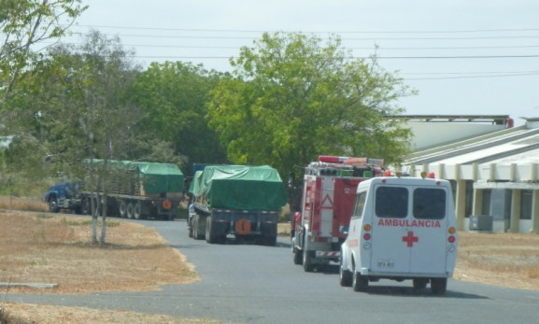
ESTÁNDARES DE SEGURIDAD EN EL ALMACENAMIENTO Y MANEJO DE MUNICIONES
CONSIDERACIONES DE SEGURIDAD PARA EL TRANSPORTE DE MUNICIONES
Situación.- determinar posibles amenazas naturales y antisociales.
Selección de las rutas.- 2 o más rutas (principal, secundaria y auxiliares)
Selección del horario.- depende de la ruta seleccionada. Ciudad-noche, carretera-menor tráfico
Recursos humanos y materiales.- personal con competencias,. equipos y prendas de protección.
Compatibilidad de las municiones
Velocidad máxima y distancia inter-vehicular.
Identificación de puntos de relevo y puntos de control de tránsito.
Organización del convoy.- sub-unidades de transporte, seguridad, evacuación médica y contraincendios.
Peso neto de explosivo más crítico
Categorías de seguridad de las municiones.- La categoría del convoy será la más alta transportada.
Coordinaciones.- seguridad velada, Policía Nacional, Cuerpo de Bomberos, servicios de emergencia.
Plan de emergencia.- atención y evacuación de las víctimas, manejo de municiones.
Plan de contingencia.- acciones a seguir para continuar el transporte.

Slide 36
ESTÁNDARES DE SEGURIDAD EN EL CONTROL, VIGILANCIA Y MANTENIMIENTO DE MUNICIONES
Inspección
Control de las condiciones de almacenamiento
Vigilancia de las municiones
Determinación de las condiciones de las municiones
Mantenimiento de las municiones
Inspección en la gestión de municiones
Visual
Física
Programada periódicamente en forma continua
Instalaciones
Medios de seguridad física
Equipos de protección personal y colectiva
Procedimientos

Slide 37
ESTÁNDARES DE SEGURIDAD EN EL CONTROL, VIGILANCIA Y MANTENIMIENTO DE MUNICIONES
Control de las condiciones de almacenamiento de las municiones
Registro de los datos de las condiciones de almacenamiento por medio de:
Equipos del sistema de seguridad electrónica
Dummies
Factores de Deterioro | Efectos en el interior de las municiones | Tipo de Deterioro
Elevada temperatura | Desprendimiento de adhesivos | Químico
 | Agotamiento del estabilizador
 | Derretimiento y flujo del material energético
Baja temperaturas | Fracturación o resquebrajamiento de los propelentes sólidos*
 | Extracción de elementos químicos
Excesivo tiempo de almacenamiento | Envejecimiento de los componentes | Eléctrico
Golpes o vibración | Daño de los componentes
Elevada humedad | Descomposición de anillos selladores y empaques | Mecánico
 | Óxido
Golpes o vibración | Desalineación de piezas
*La fracturación del propelente de un misil o cohete podría causar la explosión del mismo en lugar de la ignición de proyección. Fuente: Defense Treat Reduction Agency. Elaboración: MAYO. Miguel Araque
Efectos en la gestión de municiones
Aceleran la degradación, dejan fuera de servicio a las municiones
Incrementan su peligrosidad
Aumenta el riesgo de auto-ignición del propelente

Slide 38
ESTÁNDARES DE SEGURIDAD EN EL CONTROL, VIGILANCIA Y MANTENIMIENTO DE MUNICIONES
Vigilancia de las municiones
Método sistemático que tiene por objetivo determinar la condición y estabilidad de las municiones durante todo su tiempo de vida útil.
Actividades técnico-científicas
BENEFICIOS
Detectar daños mecánicos
Clasificar a las municiones de acuerdo a su condición de empleo.
Determinar la estabilidad de los componentes químicos
Identificar defectos que incrementen la situación de riesgo.
Garantizar la confiabilidad
Determinar su efectividad
Predecir el envejecimiento
Identificar munición que reviste peligro.
SEGURIDAD
Inspección visual de las municiones
Grupos de condiciones de defectos
Clasificación de la condición de las municiones
Desmontaje y desensamblado de las municiones para su análisis,
Análisis físico para determinar alteraciones
Análisis químico de las pólvoras, propelentes, explosivos y pirotécnicos de las municiones
Comprobación balística mediante pruebas dinámicas y de trayectoria

Slide 39
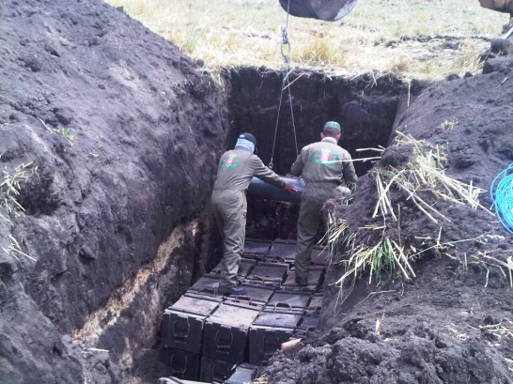
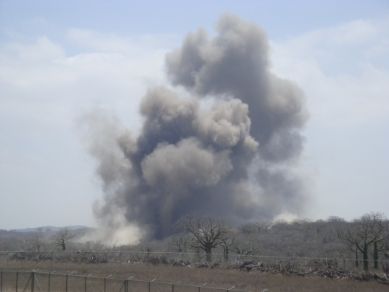
ESTÁNDARES DE SEGURIDAD EN LA DISPOSICIÓN FINAL DE MUNICIONES
Requerimientos generales de seguridad
Personal entrenado en seguridad de explosivos
Solventar condiciones anormales bajo una dirección técnica calificada.
Consideraciones de seguridad para la detonación a cielo abierto
Cargas de demolición y accesorios apropiados.
Disponer de un sitio de destrucción amplio y libre de vegetación.
Prevenir el fuego como parte integral de la operación.
Calcular la máxima capacidad de explosivos que se dispondrán finalmente.
2 medios de comunicación
Asegurar el perímetro.
Izar una bandera roja
Contar con una motobomba
Disponer de una kit de primeros auxilios (ambulancia)
Efectuar un barrido posterior

Slide 40
SEGURIDAD Y SALUD OCUPACIONAL EN LA GESTIÓN DE MUNICIONES
Modelo de sistema de gestión de la SST para el estándar OHSAS 18001
Política de SST
Planificación
Implementación y funcionamiento
Verificación y acción correctiva
Revisión por la dirección

Slide 41
SEGURIDAD Y SALUD OCUPACIONAL EN LA GESTIÓN DE MUNICIONES
Política de SST (Directrices)
Limitar la exposición del mínimo número de personas, por el mínimo tiempo y a la mínima cantidad de explosivos.
Cumplir estrictamente las normas técnicas
Planificación (Identificación, evaluación y control de riesgos)
Identificar los peligros y riesgos potenciales de cada uno de los macro procesos de la gestión de municiones.
Identificar y clasificar el riesgo laboral
Planificación (Objetivos y metas)
Objetivo General.- Reducir la afectación al personal militar que realiza actividades de gestión de municiones.
Objetico Específico.- Crear las condiciones para la implementación del estándar OHSAS 18001
Establecer medidas y controles para evitar las condiciones inseguras
Promover la cultura de seguridad y salud ocupacional
Capacitación permanente del personal
Estimar las consecuencias, la vulnerabilidad y la frecuencia
Evaluar el riesgos por el método básico y FINE
Elaboración de la matriz de identificación de peligros y evaluación de riesgos.
Control de los riesgos
Meta.- Fomentar una cultura de seguridad
Meta.- Establecer estándares de protección de la indumentaria y equipo de protección
Meta.- Reducir a 0 el número de casos de accidentes

Slide 42
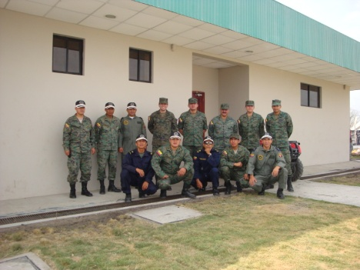
SEGURIDAD Y SALUD OCUPACIONAL EN LA GESTIÓN DE MUNICIONES
Implementación y operación (funciones y responsabilidades)
GOBERNANTE – Comando, dirección ejecutiva.- Supervisar el cumplimiento de las políticas, legalizar los documentos, desarrollar y verificar la implementación de acciones preventivas y correctivas.
Implementación y operación (Competencia, formación y toma de conciencia)
Selección del personal
AGREGADOR DE VALOR – Almacenamiento y manejo de municiones..- Verificar el almacenamiento por grupos de compatibilidad, inspeccionar los equipos y maquinarias, recopilar los datos de almacenamiento.
HABILITANTE – Gestión logística y administrativa.- Gestionar la adquisición de prendas y equipos de protección personal y colectiva, planificar el mantenimiento periódico.
HABILITANTE - Gestión de inventarios.- Informar condiciones de riesgo conforme a los datos de las municiones, verificar que el peso neto de explosivo en cada polvorín no exceda el máximo establecido.
HABILITANTE – Seguridad Industrial.- Elaborar el plan de evacuación, combatir incendios, efectuar el rescate de las víctimas, realizar capacitaciones y simulacros, planificar el equipamiento contraincendios.
Entrenamiento,. Programa de capacitación anual
Competencias profesionales.- evaluaciones semestrales

Slide 43
SEGURIDAD Y SALUD OCUPACIONAL EN LA GESTIÓN DE MUNICIONES
Implementación y operación (control operacional)
Seguimiento y monitoreo del proceso de gestión de SSO.- informes mensuales, inspecciones trimestrales
Verificación (Medición y seguimiento)
Registro y análisis de los incidentes y accidentes ocurridos.
Implantación, prueba y monitoreo de planes.- difundidos a todo el personal, actualizados periódicamente.
Puesta en marcha del plan de emergencias.- desde el momento de la alarma, posterior evaluación de daños, prácticas y simulacros.
Recopilación de informes de situación de peligro.
Supervisiones mensuales a las operaciones de gestión de municiones para verificación.

Slide 44
SEGURIDAD Y SALUD OCUPACIONAL EN LA GESTIÓN DE MUNICIONES
Verificación (Investigación de accidentes)
Programación.
Revisión por la Dirección
La Dirección en la gestión de municiones y para cumplimiento de las políticas de SSO estará conformada por la DIRLOG y la Dirección de Seguridad, Salud y Ambiente.
Los resultados serán difundidos.
Recolección de datos.
Determinación de la causa raíz.
Desarrollo de recomendaciones.
Elaboración del informe
Los elementos de la revisión deben incluir: conclusiones y recomendaciones de las auditorías internas, resultados de la investigación de accidentes, el grado de cumplimiento de los objetivos y metas.

Slide 45
CONCLUSIONES Y RECOMENDACIONES
Conclusiones | Recomendaciones
Las explosiones accidentales en áreas de almacenamiento de municiones constituyen un riesgo global, cuyos efectos han ocasionado: pérdidas humanas, daños materiales y costos económicos. Ninguna área de almacenamiento de municiones del Mundo es 100% segura, por cuanto siempre existirá la peligrosidad intrínseca de cada una de las municiones, la cual genera un riesgo que no puede ser eliminado en su totalidad. El riesgo tolerable, puede ser administrado eficazmente solamente si los procesos del sistema de gestión de municiones se cumplen bajo los estándares de seguridad redactados en el presente proyecto | Realizar la verificación de las condiciones de seguridad de los polvorines de las unidades militares, a fin de incorporar medidas de seguridad y protección Levantar, registrar y actualizar la información de seguridad de cada una de las municiones que disponen y adquieren las Fuerzas Armadas: clasificación por la peligrosidad y grupo de compatibilidad de almacenamiento mixto, con la finalidad de manejar la munición conforme a su peligro específico. Crear, administrar y actualizar una base de datos de la información técnica completa de las municiones, sus componentes y sus respectivos lotes, además los datos concernientes a su estado particular (condición) y las condiciones ambientales de almacenamiento.

Slide 46
CONCLUSIONES Y RECOMENDACIONES
Conclusiones | Recomendaciones
El incendio y el mal manejo de municiones son las dos principales causas identificadas para que sucedan eventos que han desencadenado explosiones accidentales en los últimos 15 años. La ubicación técnica de las áreas de gestión de municiones es indispensable para garantizar la protección a terceros. Las distancias de seguridad calculadas permiten estimar los efectos esperados en caso de explosión. Mientras no sean reubicadas todas las municiones en los polvorines de los 5 Depósitos Conjuntos de Municiones, se mantendrá presente el riesgo de afectación a tercero. | Establecer un sistema informático en red, que administre en forma integral la información de las municiones de las Fuerzas Armadas. Contratar un seguro por responsabilidad civil contra daños a terceros cuando se realice el transporte de municiones y explosivos a gran escala. Implementar a mediano plazo un efectivo programa de vigilancia de municiones, mediante una metodología de inspecciones físicas y análisis químico.

Slide 47
VIDEO

